Slide 1
Upisi u srednju školu
OŠ Zamet, Mirjana Jurica, pedagoginja

Slide 2
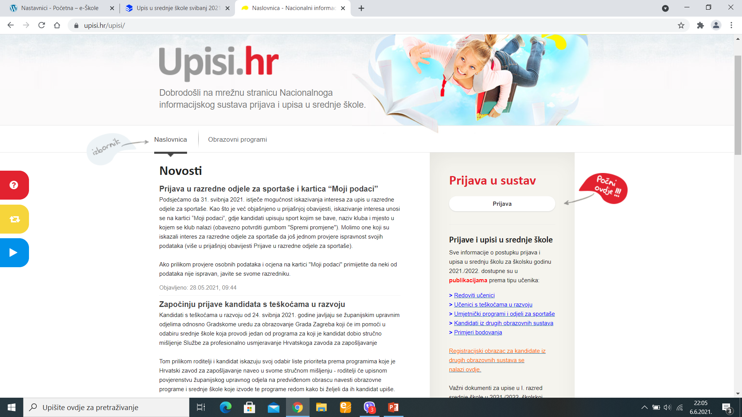
Prijave učenika za upis u srednju školu:
- www. upisi.hr

Slide 3
PRIJAVA U SUSTAV
Elektronički identitet/ korisničko ime i lozinka
PIN
Mobilni telefon preko kojeg je učenik primio PIN mora biti aktivan tijekom upisnog postupka
Ako učenik izgubi PIN, potrebno je s broja mobilnog telefona, koji je unesen u sustav poslati SMS poruku sadržaja OPET na broj 888777, nakon čega će mu biti dostavljen novi PIN
U slučaju drugih teškoća s prijavom na mrežnu stranicu www.upisi.hr nazvati CARNET-ovu podršku na broj: 01/6661 500 ili teškoću prijaviti na adresu: helpdesk@skole.hr isključivo putem meil adrese …. @skole.hr

Slide 4
Važni dokumenti
Pravilnik o elementima i kriterijima za izbor kandidata za upis u 1. razred srednje škole ( u privitku popis posebno važnih predmeta)
Oduka o upisu učenika u 1. razred srednje škole u šk. 2021./2022. god. ( u dokumentu kalendar prijava ljetni i jesenski rok)
Jedinstveni popis zdravstvenih kontraindikacija

Slide 5
Što se boduje?
Zajednički element
Zaključne ocjene od 5. do 8. razreda na dvije decimale
(npr. 4.35+4.00+4.50+4.52=17.37)
Zaključne ocjene u posljednja dva razreda iz hrvatskog jezika, matematike i prvog stranog jezika
+ ocjene tri nastavna predmeta od kojih su dva propisana Popisom
predmeta posebno važnih za upis i jedan samostalno određuje škola
U obrtničkim školama nema bodovanja dodatnih nastavnih predmeta.

Slide 6
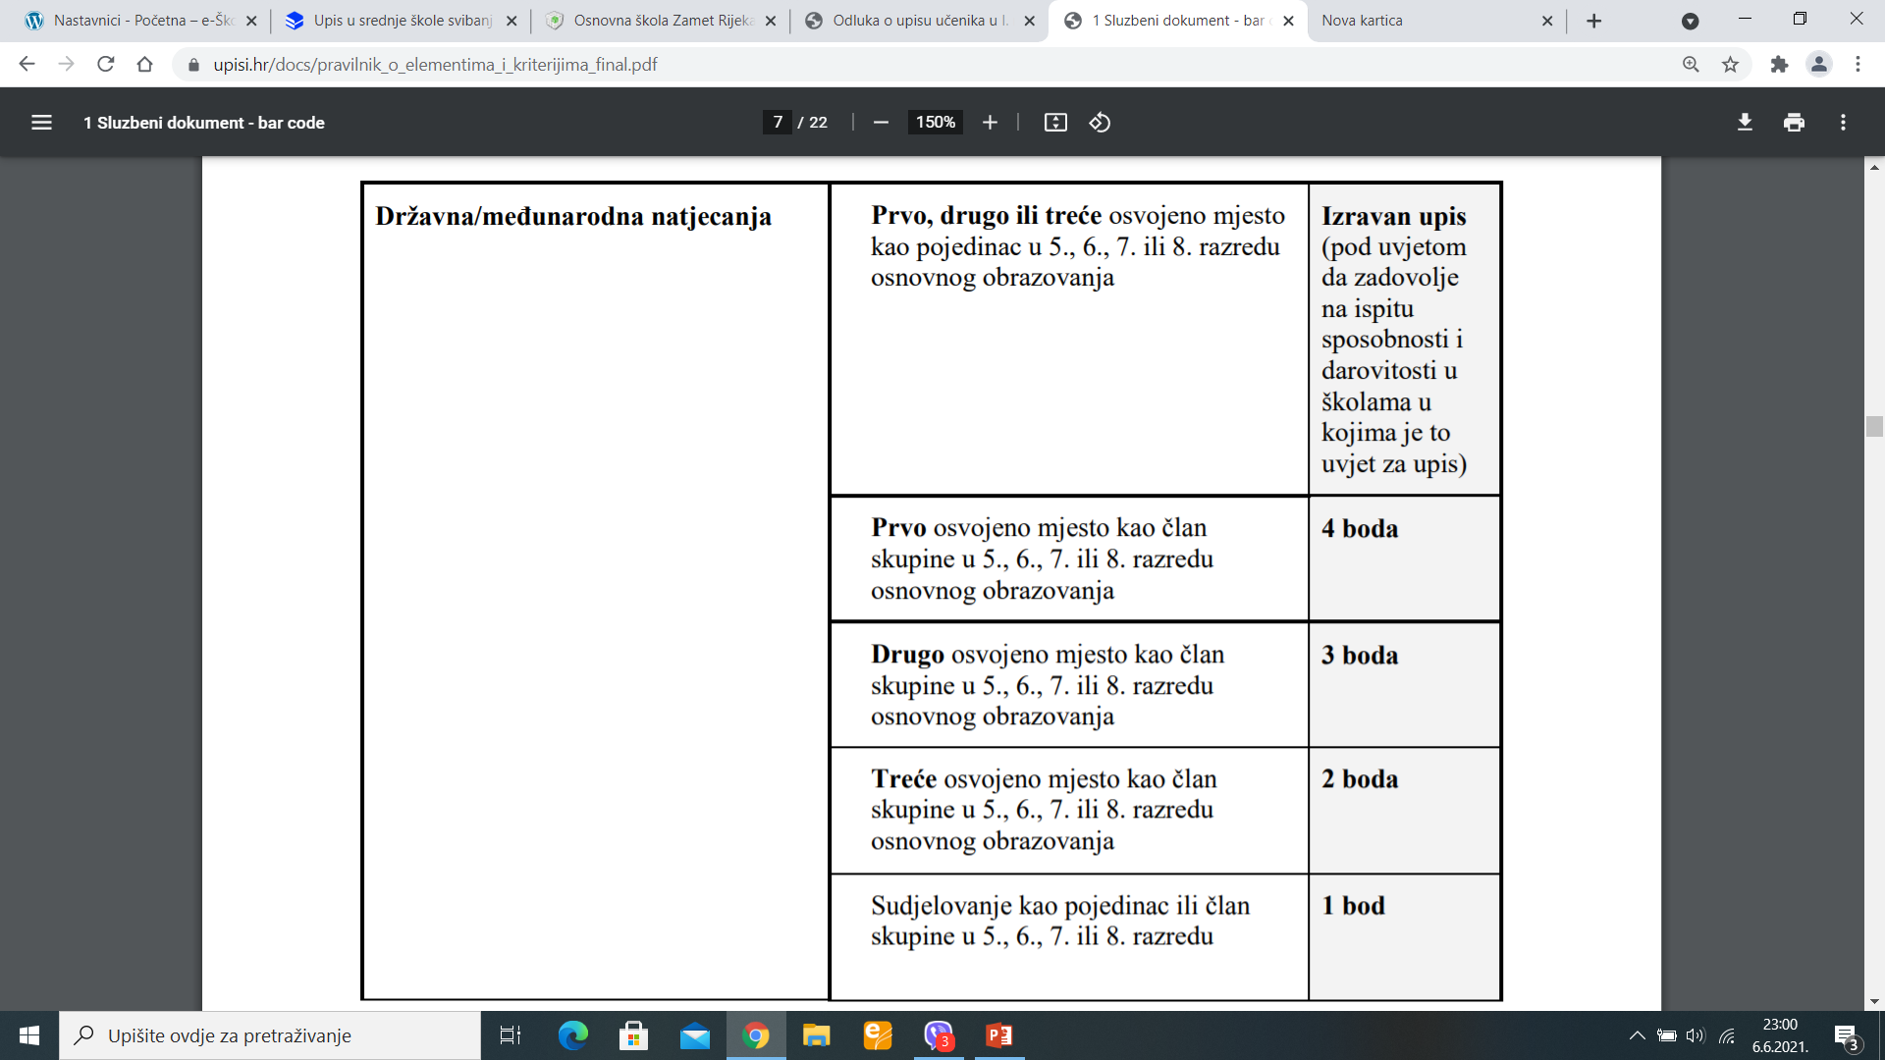
Dodatni element
Rezultati na državnim i međunarodnim natjecanjima u znanju iz predmeta važnih za upis

Slide 7
Rezultati postignuti na sportskim natjecanjima školskih sportskih društava

Slide 8
Posebni element
Zdravstvene teškoće - 1 bod (stručno mišljenje Službe za profesionalno usmjeravanje)
Otežani uvjeti obrazovanja - 1 bod (dokaz o ostvarivanju prava temeljem dokumenta nadležne službe)
- učenik živi uz jednog ili oba roditelja s dugotrajnom teškom bolesti
- učenik živi uz dugotrajno nezaposlena oba roditelja
- učenik živi uz samohranog roditelja korisnika socijalne skrbi
- ako je učeniku jedan roditelj preminuo
- ako je učenik bez roditelja ili odgovarajuće roditeljske skrbi
Pripadnik romske nacionalne manjine - 2 boda (dostavlja dokument Vijeća romske nacionalne manjine)
Potvrde o ostvarivanju prava dostavljaju se razredniku u predviđenom roku navedenom u tablici Ljetni upisni rok.

Slide 9
Dodatne provjere znanja i sposobnosti
Provjera znanja iz stranog jezika (ako učenik prijavi kao prvi strani jezik, onaj jezik koji nije učio u osnovnoj školi, niti kao izborni predmet od 5. do 8. razreda, za isti mora proći provjeru)
Provjera dodatnih sposobnosti (pojedine škole provode tjelesnu, glasovnu i sličnu spretnost ili sposobnost)
Provjera darovitosti kandidata za upis u umjetničke škole (likovne, glazbene i plesne)

Slide 10
MINIMALNI BODOVNI PRAG
Četverogodišnje škole mogu utvrditi minimalni bodovni prag
Za programe obrazovanja u trajanju od tri godine i manje, ne utvrđuje se bodovni prag
Ako je škola postavila bodovni prag, on se mora zadovoljiti bodovima koje je učenik ostvario na temelju ocjena iz škole, tj. zajedničkim elementom vrednovanja

Slide 11
PRIJAVA PROGRAMA
UČENIK MOŽE PRIJAVITI NAJVIŠE ŠEST PROGRAMA OBRAZOVANJA.
Važno:
Listu prioriteta treba pažljivo pripremiti, željenim redosljedom
Prilikom prijave programa (škole) potrebno je odabrati prvi i drugi strani jezik te izborne predmete

Slide 12
Kalendar rokova

Slide 13
Ključni datumi
25.06. početak prijava programa
29.06. – 1.07. provođenje ispita za dodatne provjere sposobnosti
1.07. rok za dostavu dokumenata kojima se ostvaruju dodatna prava
7.07. završetak prijava obrazovnih programa i početak ispisa prijavnica
8.07. rok za dostavu potpisanih prijavnica razrednicima
10.07. objava konačnih ljestvica poretka

Slide 14
Potpisivanje prijavnica
Učenik može sam dohvatiti prijavnicu sa svog sučelja iz sustava. Nakon ispisivanja prijavnice, istu je potrebno vlastoručno potpisati učenik i roditelj. Prijavnicu skenirati i mailom poslati razredniku.
Ukoliko nema mogućnosti ispisivanja prijavnice, učenik i roditelj mogu doći u tajništvo škole 8. srpnja od 9.00 do 12.00 sati gdje će ispisanu prijavnicu potpisati.
Potpisanom prijavnicom učenik i roditelj potvrđuju listu prioriteta. To ne jamči da će se učenik i upisati na onaj izbor koji mu je istaknut kao najbolji u trenutku ispisivanja prijavnica.
Potpisanu prijavnicu elektronički može dostaviti samo roditelj/skrbnik s elektroničke adrese koja je za kontakt navedena u e- dnevniku.

Slide 15
Ključni datumi
12. – 14. 07. dostava upisnice i dokumenata koji su uvjet za upis (potvrde školske medicine, potvrda medicine rada i ostalih dokumenata kojima su ostvarena dodatna prava)
UPISNICA – potvrda koju printate samostalno iz sustava i potpisujete
Napomena:
Škole samostalno određuju datume za zaprimanje upisnica i dodatnih dokumenata u predviđenom roku i objavljuju ih na svojoj mrežnoj stranici.

Slide 16
Podrška
Razrednica
Stručna služba 051/684-610 strucna.sluzba@os-zamet-ri.skole.hr
Carnet podrška helpdesk@skole.hr
01/6661-500

Slide 17
Hvala na pažnji!

